Slide 1
Реализация глобального вторичного индекса и сравнительный анализ его производительности с локальными индексами в распределенной СУБД Picodata
Московский авиационный институт
(национальный исследовательский университет)
Выполнил: Клименко В.М. М8О-403Б-22
Научный руководитель: канд. техн. наук, доц. Романенков А.М.

Slide 2
Предметная область
Объект работы: индексирование данных в распределенных СУБД
Предмет работы: глобальный вторичный индекс в распределенной СУБД Picodata

Slide 3
Проблема
Неэффективный поиск по вторичным ключам высокой кардинальности ввиду стратегии сегментирования индекса в кластере СУБД Picodata.
Каждый запрос опрашивает весь кластер, что приводит к блокировке исполнения заявок других клиентов на время поиска.

Slide 4
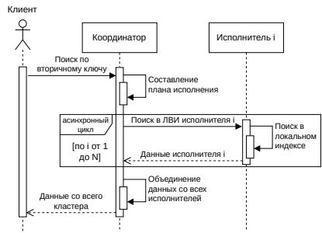
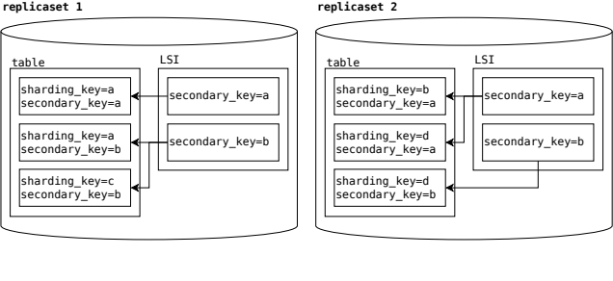
Функ. Схема БД

Slide 5
Актуальность
Распределение нагрузки на несколько серверов – необходимость в случае крупных цифровых продуктов.
Вторичные индексы – это важнейший инструмент по обеспечению быстрого поиска в СУБД.
При поиске в локальном вторичном индексе (ЛВИ), количество сетевых запросов растет линейно количеству узлов в кластере. Также растет общее потребление ЦПУ.

Slide 6
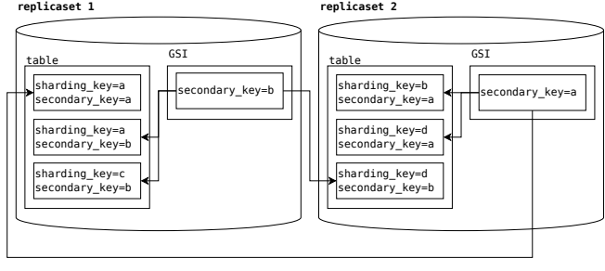
Решение
Глобальный вторичный индекс (ГВИ) - индексная структура с сегментацией данных, отличной от сегментации индексируемой таблицы.
Такая структура позволяет максимально повышать эффективность поиска по вторичным ключам высокой кардинальности. В иных случаях он практически не уступает ЛВИ.
Недостаток: обновление записи происходит с двумя дополнительными сетевыми запросами.

Slide 7
Цель
Дать заказчикам возможность выбора индексной структуры, подходящей под их нужды.
Выбор зависит от множества параметров:
- размер кластера,
- нагрузка на кластер, ее вид,
- скорость сети между узлами,
- ...
Необходимо создать способ расчета эффективности индексов по этим параметрам.

Slide 8
Задачи
1. Составить математическую модель обеих индексных структур.
2. Разработать плагин ГВИ для СУБД Picodata.
3. Проверить точность математической модели с помощью множества натурных экспериментов малого масштаба.
4. С помощью модели найти параметры, при которых каждая индексная структура показывает себя лучше другой и составить справочные материалы по их использованию.

Slide 9




Сравнение с аналогами
Глобальный вторичный индекс – не новая идея, например, она реализована в следующих СУБД: DynamoDB, Couchbase, ScyllaDB, ...
Однако интерес представляет именно математическая модель, так как аналога ей нет, а натурные эксперименты очень затратны.

Slide 10
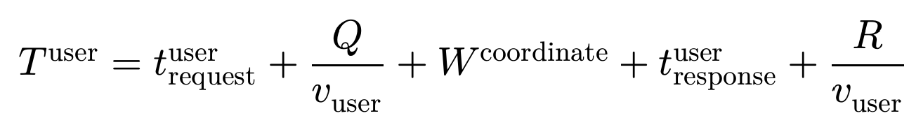
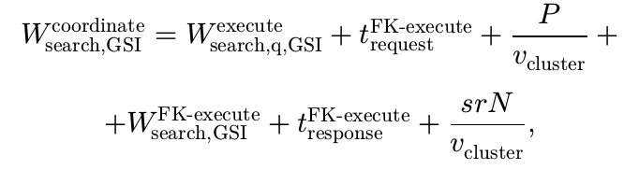
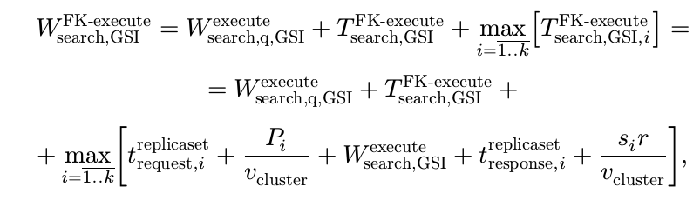
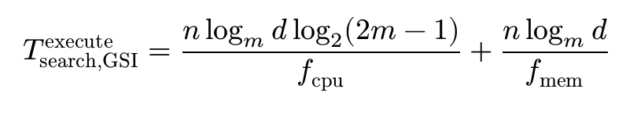
Математическая модель
СУБД моделируется как N СМО M/G/1, где N - количество наборов реплик в кластере.
В модели учитывается время работы узла и передача результатов по сети.
Предполагается равномерное распределение данных в кластере.

Slide 11
Математическая модель

Slide 12
Параметры модели
Пользователям модели предлагается самим рассчитать показатели, актуальные для их сервиса и кластера СУБД.
Предоставлены ориентировочные значения каждого параметра для удобства моделирования.

Slide 13
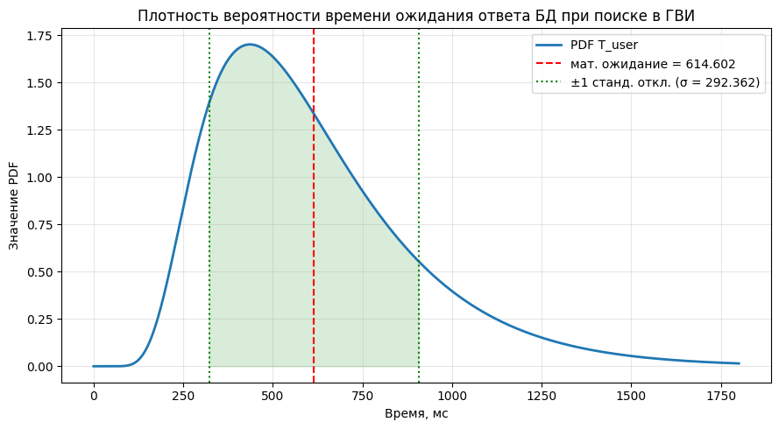
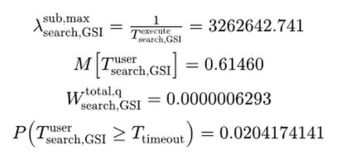
Показатели эффективности
В качестве результата, модель возвращает значения четырех показателей эффективности:
- максимальная нагрузка на кластер
- вероятность необслуживания запроса ввиду таймаута
- среднее время ожидания пользователем ответа от СУБД
- среднее время нахождения заявки в очереди

Slide 14
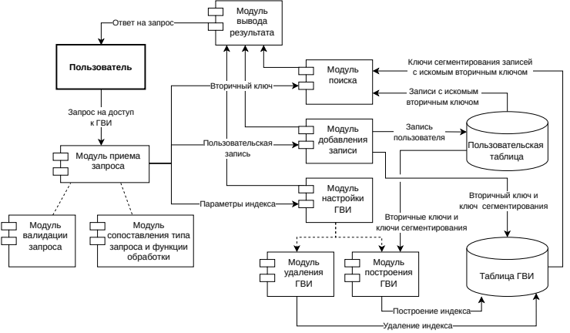
Глобальный вторичный индекс

Slide 15
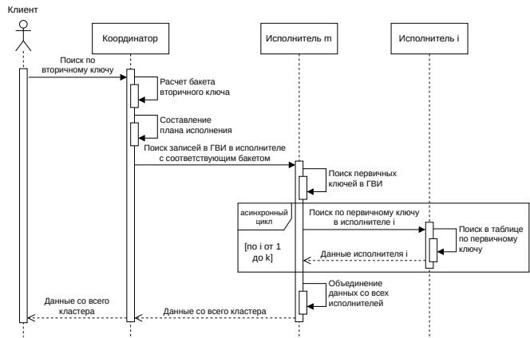
Особенности ГВИ

Slide 16
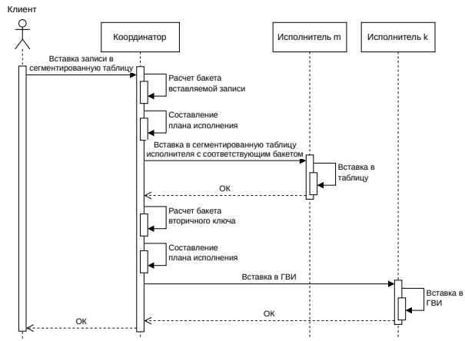
Особенности ГВИ

Slide 17
Сравнение модели с реальностью
Были проведены эксперименты на кластерах со следующими параметрами:
- наборов реплик: 1, 4, 8, 16
- кардинальность данных: 125k, 1m, 10m,
- кардинальность вторичных ключей: 1:1, 10:1, 1000:1,
- среднее время задержки между узлами: 10мс.

Slide 18
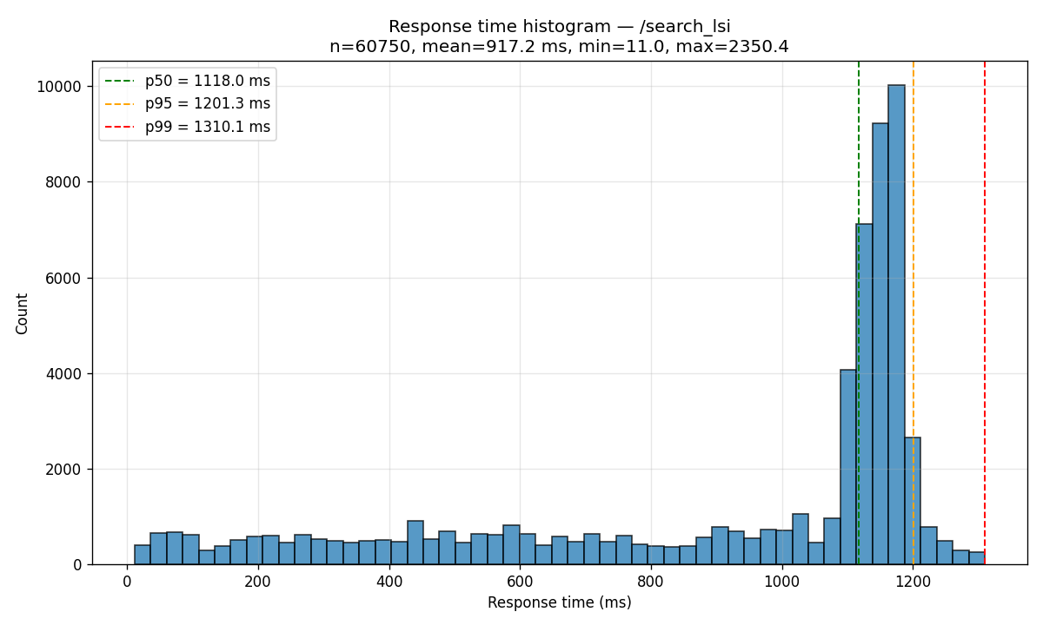
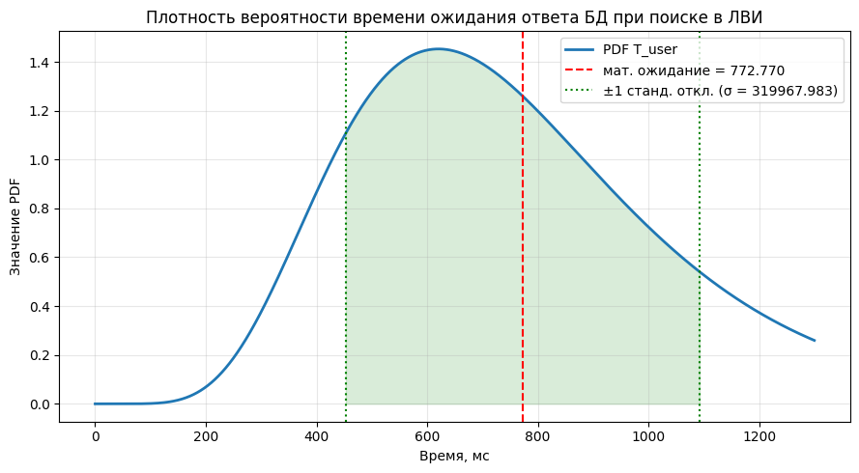
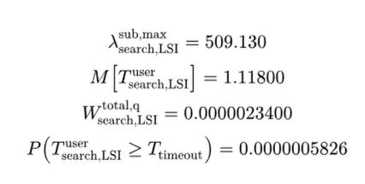
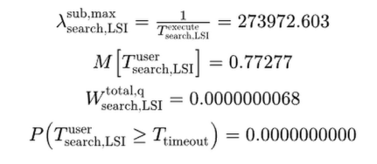
Сравнение модели с реальностью

Slide 19
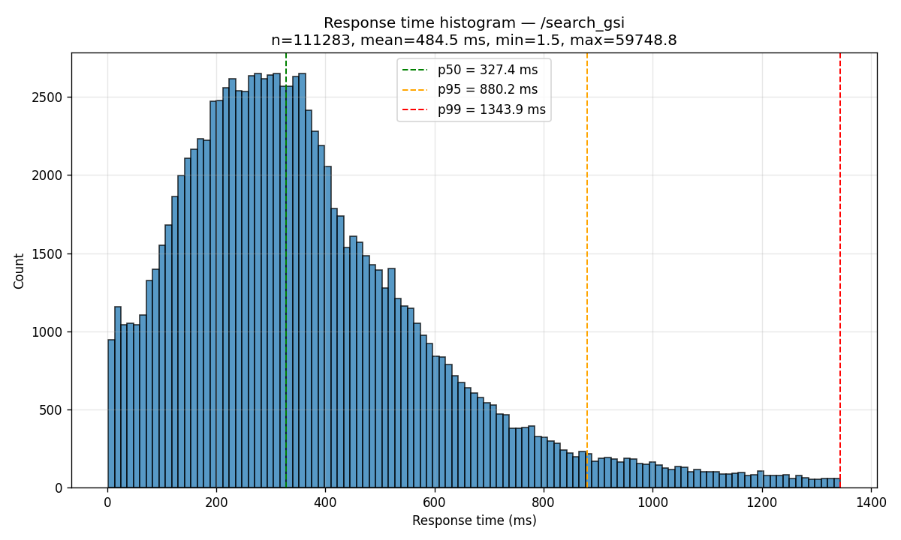
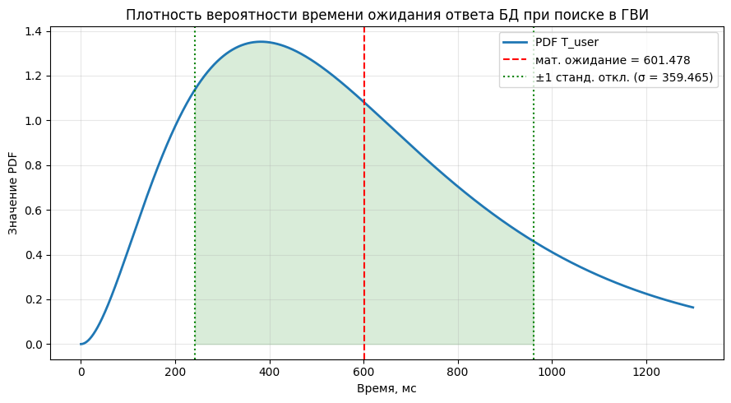
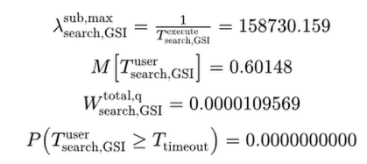
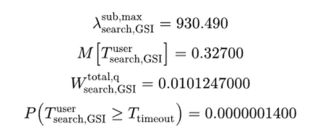
Сравнение модели с реальностью

Slide 20
Модель большого кластера
Расчет на кластере со следующими параметрами:
- наборов реплик: 1000,
- кардинальность данных: 1b,
- кардинальность вторичных ключей: 10:1,
- среднее время задержки между узлами: 10мс.

Slide 21
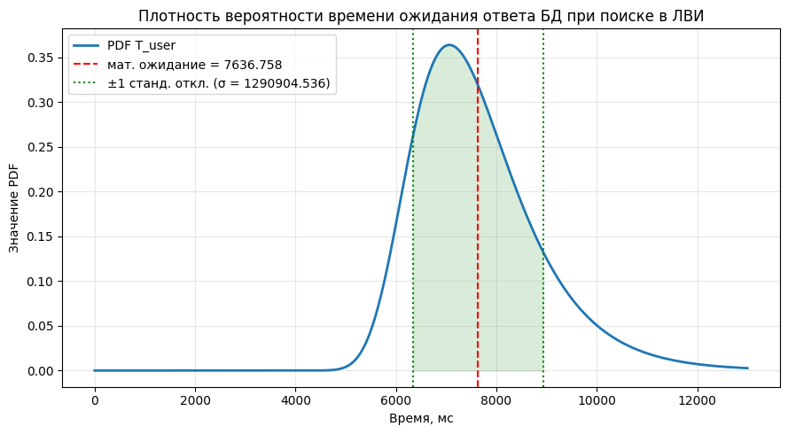
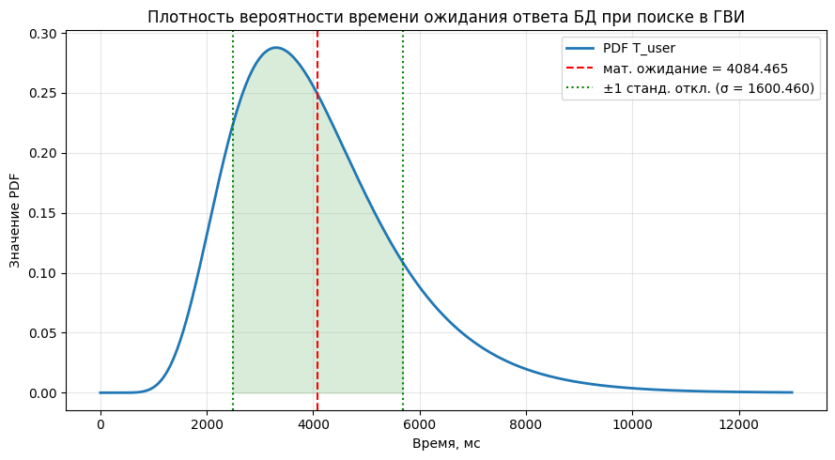
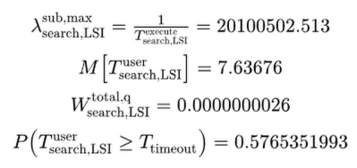
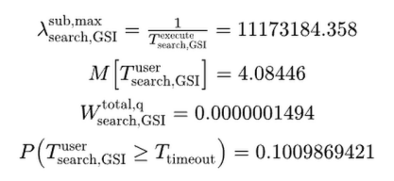
Модель большого кластера

Slide 22

Результаты
Математическая модель довольно точно приближенно вычисляет показатели эффективности на небольших кластерах.
Разработан плагин, реализующий глобальные вторичные индексы, для СУБД Picodata.

Slide 23

Развитие работы
Для повышения точности модели:
- рассмотреть вероятностную модель B+*-дерева
- рассмотреть случаи с “горячими” ключами
- подробнее изучить что влияет на скорость поиска в индексах

Slide 24
Спасибо за внимание

